Slide 1
IT 1 – Sandvika VGS
5 - Grid

Slide 2
Plan
Grid
Oppgave: solsystemet
Info om Prosjekt Sandvika Storsenter

Slide 3
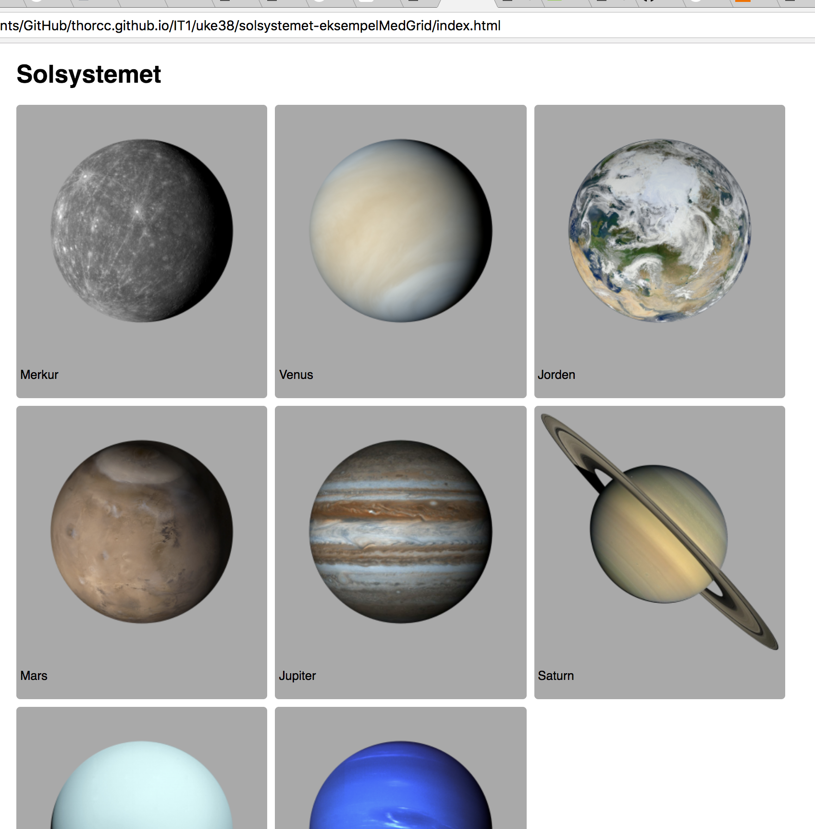
Grid
Grid brukes til to-dimensjonal posisjonering

Slide 4
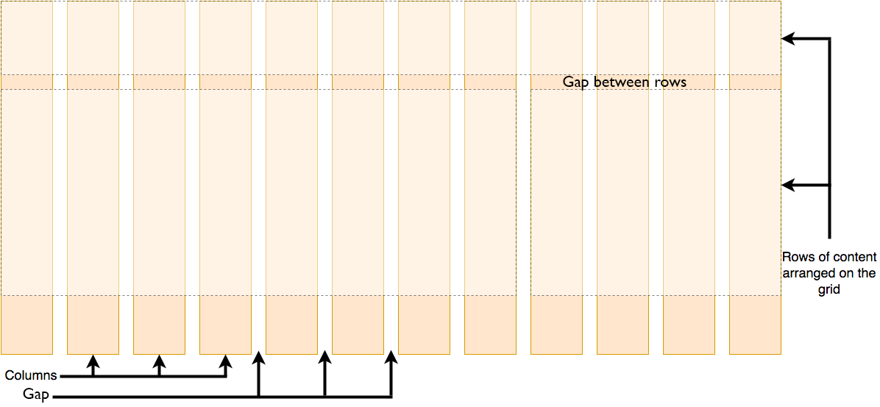
Grid
Et grid er en samling av horisontale og vertikale linjer vi kan bruke til å plassere elementer på en nettside.
Et grid består av rader (rows), kolonner (columns).
Mellomrommet mellom radene og kolonnene kalles for gap

Slide 5
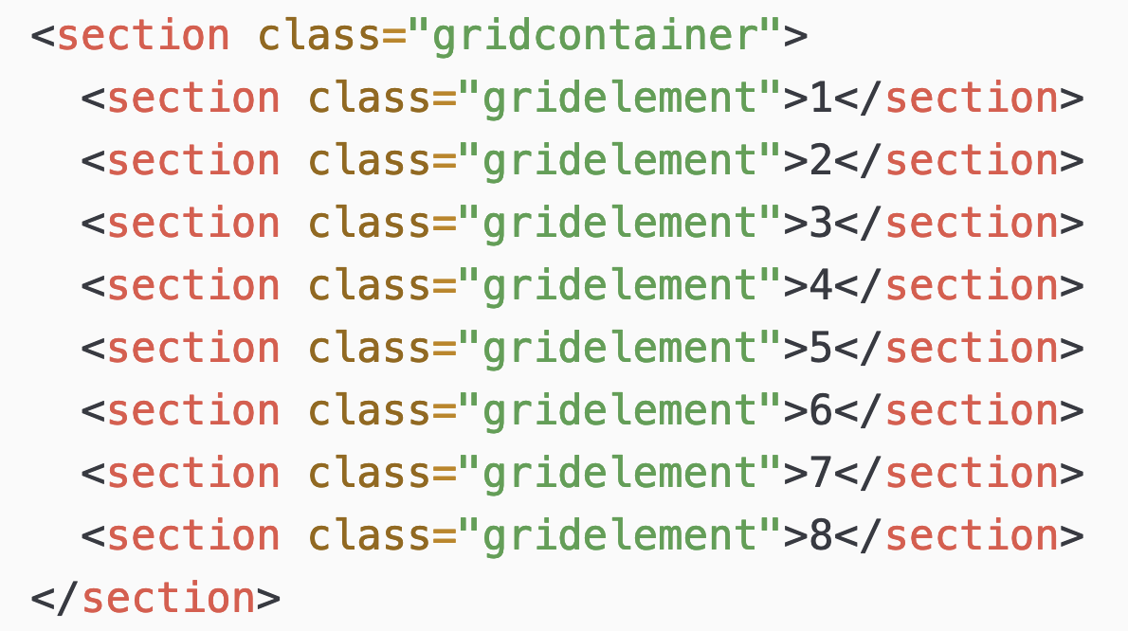
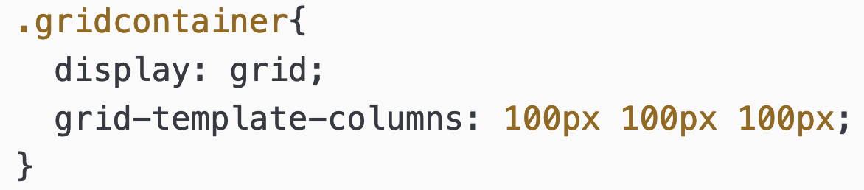
Definere en grid
For å definere en grid bruker vi verdien grid på css-egenskapen display
Dette gjør at .gridcontaniner bytter til en grid-layout, som betyr at alle direkte underelementer blir grid-elementer.

Slide 6
Definere en grid
Etter vi har gjort .gridcontainer til en grid-layout, må vi definere hvordan «gridden» skal se ut med css-egenskapen grid-template-columns.
grid-template-columns: 100px 100px 100px; gir en layout med tre kolonner på 100px.
Det er også mulig å bruke % (prosent) og fr (fractions) til å definere layouten.

Slide 7
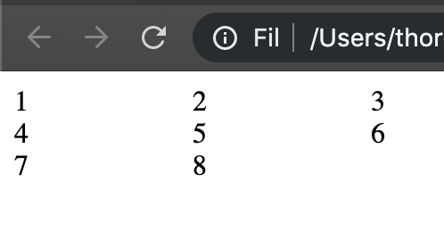
Definere en grid
HTML
CSS

Slide 8
Eks: grid-template-columns
grid-template-columns bestemmer hvor mange elementer som skal være i bredden og størrelsen på disse.
Gir tre elementer på 100px ved siden av hverandre
Gir fire elementer ved siden av hverandre, hvor element nummer tre er 400px mens de andre er 100px
Gir tre elementer ved siden av hverandre, hvor det første elementet tar opp én del, det andre to deler og det tredje tre deler. (fr = fraction)

Slide 9
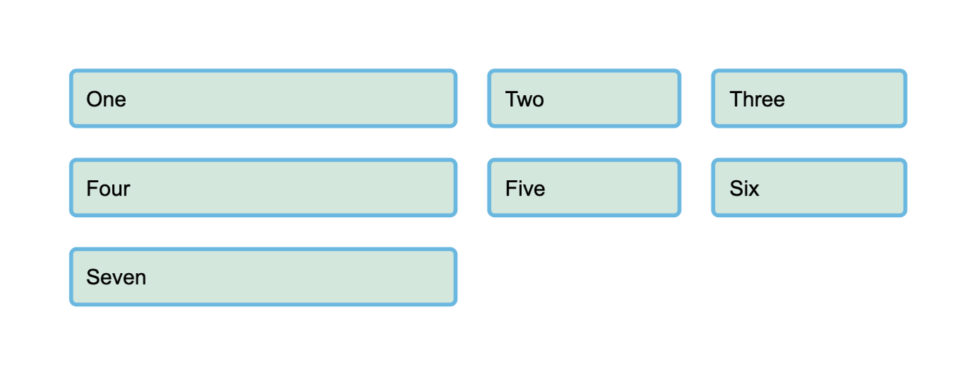
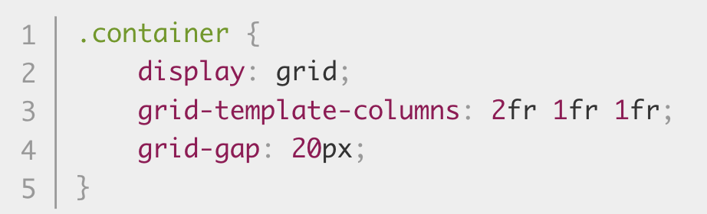
Grid-gap
Grid-gap gir margin mellom elementene i en grid.

Slide 10
Oppgave - solsystemet
Lag et nettsted om solsystemet
Levering: Nettstedet skal leveres som en .zip-fil på its
Vurdering: Lav/middels/høy måloppnåelse
Krav:
Nettsiden skal inneholde minst tre undersider og en navigasjonsbar
Nettsiden skal inneholde en side som presenterer planetene i en grid.
Tips:
Bruk koden fra forrige uke
Husk at du må ha et element rundt alle planetene som har egenskapen display: grid;
Bilder av planetene ligger i mappen «bilder».

Slide 11
Mer om grid
https://developer.mozilla.org/en-US/docs/Learn/CSS/CSS_layout/Grids

Slide 12
Prosjekt Sandvika Storsenter
Tid: Onsdag 23 okt. til onsdag 30 okt.
Rom: 18-05
Lærer: Thor (IT) og Inger-Merethe (Markedsføring og ledelse)
Innlevering: Rapport

Slide 13
Plan for Prosjekt Sandvika Storsenter
Onsdag 23. oktober – 12:55 – 17:30: Besøk av Sandvika storsenter og arbeid (18-05)
Torsdag 24. oktober – 13:40 – 19:00: Veiledning i basistimen og arbeid (18-05)
Mandag 28. oktober – 08:30 – 10:00: Veiledning (18-05)
Tirsdag 29. oktober – 14:20 – 18:00: Veiledning (18-05)
Tirsdag 29. oktober – 18:00: Innlevering av rapport og presentasjon (18-05)
Onsdag 30. oktober – 12:55 – 15:20: Presentasjon for senterledelsen på Sandvika Storsenter (18-05)

